Slide 1
Малхозова Светлана Александровна
Руководитель МКДОУ «Детский сад «Солнышко»
Первая педагогическая категория
Образование: Высшее
Карачаево-Черкесский государственный педагогический институт
Специальность: педагог начальных классов
Стаж работы в должности: 3 года.
Педагогический стаж: 18 лет

Slide 2
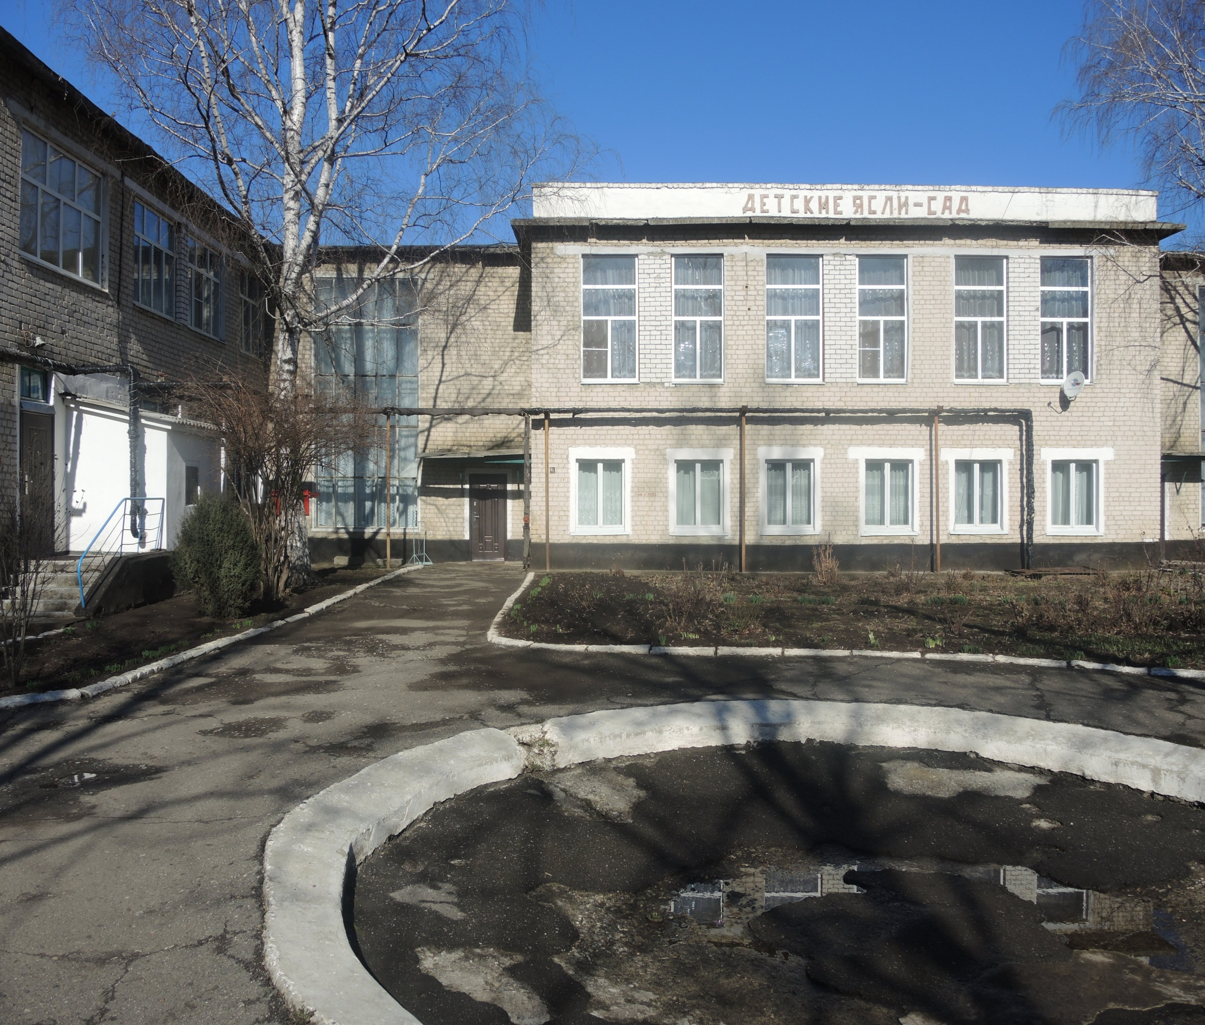
Муниципальное казенное дошкольное образовательное учреждение « Детский сад «Солнышко»
КЧР, Ногайский район, п. Эркен-Шахар

Slide 3
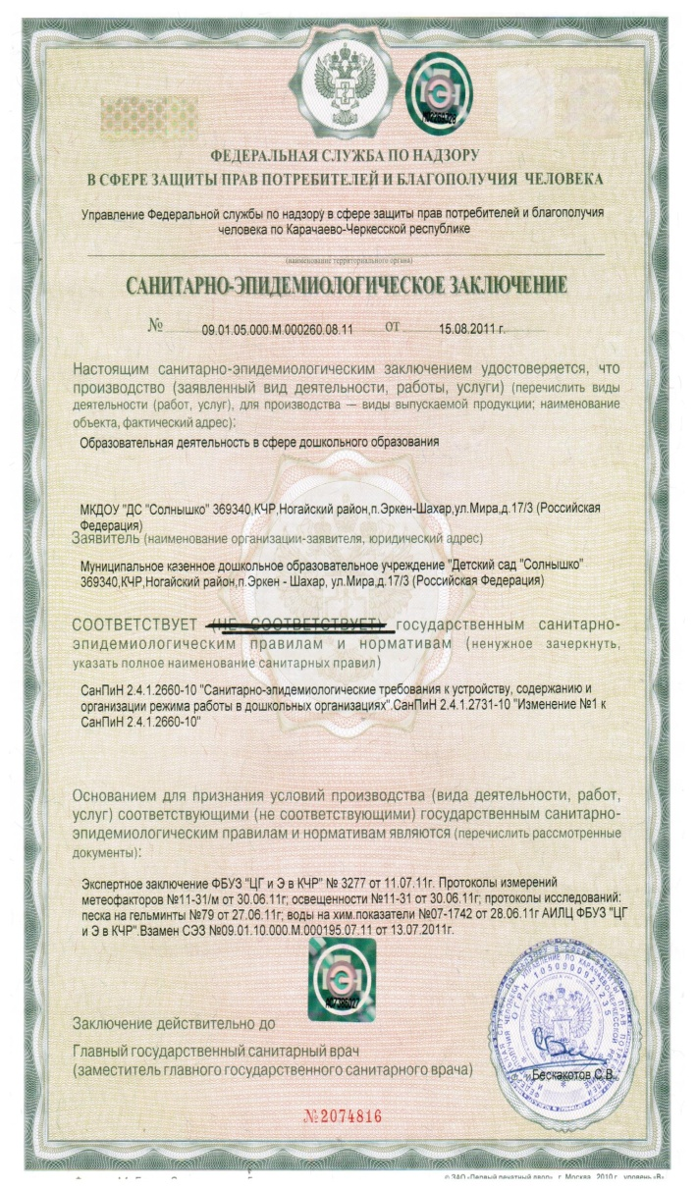
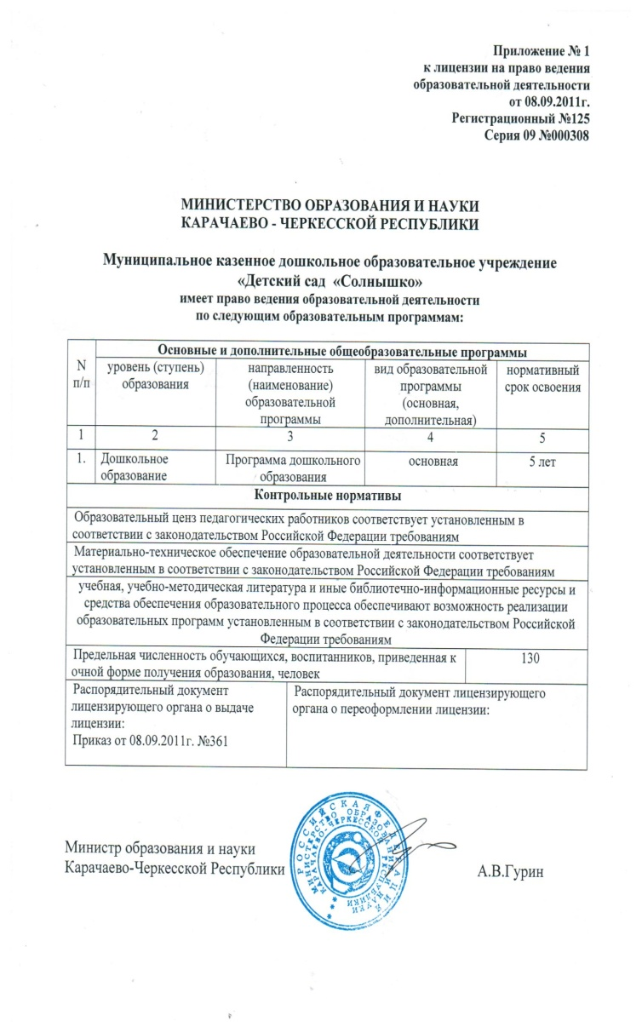
Муниципальное казенное дошкольное образовательное учреждение «Детский сад «Солнышко»
Учредительные документы

Slide 4
ПРОГРАММА РАЗВИТИЯ
Муниципального казенного дошкольного образовательного учреждения
«Детский сад «Солнышко» с приоритетным осуществлением деятельности
по социально-личностному развитию детей
на 2013 - 2015 годы
Муниципальное казенное дошкольное образовательное учреждение «Детский сад «Солнышко»
"Солнышко"

Slide 5
ПОЯСНИТЕЛЬНАЯ ЗАПИСКА
Главная цель образовательной деятельности детского сада – реализация права каждого ребенка на качественное и доступное дошкольное образование, обеспечивающее равные стартовые условия для полноценного физического и психического развития детей, как основы их успешного обучения в школе.
Важнейшим приоритетом образовательной деятельности является реализация комплексных мер по обеспечению доступности и качества дошкольного образования.
Основное направление обеспечения доступности дошкольного образования – разнообразие видов и форм предоставления дошкольных образовательных услуг.
Реализация мероприятий по решению данной задачи направлена на обеспечение функционирования групп дневного пребывания детей в детском саду. Реализация обеспечения качества предоставления дошкольных образовательных услуг тесно связана с качеством реализации основной общеобразовательной программы дошкольного образования и удовлетворенностью населения деятельностью ДОУ.
Работа детского сада должна быть открытой и доступной для объективной оценки качества дошкольного образования. Необходимо активизировать работу советов родительской общественности на уровне детского сада. Приоритетной задачей руководителя дошкольного образовательного учреждения является создание активного, авторитетного общественно-государственного органа управления.
Задача обеспечения равных стартовых возможностей детям из различных социальных слоев, при поступлении в школу выполнима за счет реализации индивидуально-дифференцированного подхода при обучении дошкольников.

Slide 6
Краткая аннотация (паспорт) программы
Паспорт
Программы развития
Муниципального казенного дошкольного образовательного учреждения
«Детский сад «Солнышко»
с приоритетным осуществлением деятельности по
социально-личностному развитию детей
на 2013 – 2015годы (далее детского сада)

Slide 7
1. | Наименование Программы | Программа развития
2. | Основания для разработки Программы | Закон Российской Федерации «Об образовании в Российской Федерации» от 21.12.2012г. № 273-ФЗ Федеральная целевая программа развития образования на 2011-2015 годы (утв. постановлением Правительства Российской Федерации от 07.02.2011 № 61) Концепция долгосрочного социально-экономического развития Российской Федерации на период до 2020 года (утв. распоряжением Правительства РФ от 17.11.2008 №1662-р); Приоритетный национальный проект «Образование» Национальная образовательная инициатива «Наша новая школа» (утв. Президентом РФ от 04.02.2010 № пр-271) Федеральная целевая программа «Развитие физической культуры и спорта в Российской Федерации на 2006 – 2015 годы» (утв. постановлением Правительства Российской Федерации от 11.01.2006 №7); Концепция развития образования в сфере культуры и искусства в Российской Федерации на 2008 – 2015 годы (утв. распоряжением Правительства Российской Федерации от 25.08.2008 № 1244-р); Федеральные требования к образовательным учреждениям в части охраны здоровья обучающихся, воспитанников (утв. приказом Минобрнауки России от 28 декабря . № 2106, зарегистрированы в Минюсте России 2 февраля ., регистрационный номер 19676); Федеральные государственные требования к структуре основной общеобразовательной программы дошкольного образования (утв. приказом Министерства образования и науки Российской Федерации от 23 ноября . № 655) Федеральные государственные требования к условиям реализации основной общеобразовательной программы дошкольного образования (утв. приказом Министерства образования и науки Российской Федерации (Минобрнауки России) от 20 июля . N .) Федеральный государственный образовательный стандарт начального общего образования (утв. приказом Министерства образования и науки Российской Федерации от «6» октября 2009 г. № 373) СанПиН 2.4.1.3049-13 "Санитарно-эпидемиологические требования к устройству, содержанию и организации режима работы дошкольных образовательных организаций" (в ред. Постановления Главного государственного санитарного врача РФ от 15.05.2013 г. № 26)

Slide 8
3. | Заказчик Программы | Учредитель – Администрация Ногайского муниципального района
4. | Основные разработчики Программы | Администрация и педагогические сотрудники детского сада
5. | Цель Программы | Реализация приоритетных направлений развития образования: обеспечение доступности качественного образования, соответствующего требованиям инновационного социально ориентированного развития Российской Федерации (ФЦПРО) Стратегическая цель программы: Переход от бюджета стабилизации к бюджету развития на основе увеличения объема и качества предоставляемых образовательных услуг, развития инновационной деятельности при оптимизации издержек.
6. | Задачи Программы | Модернизация дошкольного образования как института социального развития; развитие системы оценки качества образования и востребованности образовательных услуг (ФЦПРО) Стратегические задачи: Разработка и внедрение инновационных подходов к обучению и воспитанию детей дошкольного возраста. Расширение взаимодействия с методическими службами, институтом повышения квалификации, вузами, разработка комплексных программ сотрудничества. Активное участие дошкольной образовательной организации в реализации научно - прикладных проектов различного уровня. Активизация деятельности по привлечению средств бюджетов всех уровней, фондов, спонсоров, частных инвесторов на развитие дошкольной образовательной организации Активное участие в федеральных и региональных инновационных программах и проектах. Развитие финансово-хозяйственных механизмов, обеспечивающих повышение самостоятельности, заинтересованности и ответственности за конечные результаты деятельности всех подразделений дошкольной образовательной организации. Формирование в коллективе дошкольной образовательной организации атмосферы заинтересованности и ответственности.

Slide 9
7. | Сроки и этапы реализации Программы | Программа рассчитана на 3 года. 2013 год – организационно-подготовительный, аналитико-диагностический этап (создание условий для реализации программы). 2014 год – организационно-исполнительский этап преобразования существующей системы, переход организации в проектный режим работы. 2015 год – заключительно-обобщающий, контрольно-регулировочный этап (мониторинг эффективности реализации программы, аналитическая система качественных и количественных изменений, произошедших в организации, коррекция и регуляция результатов программы). Является подготовительным этапом Программы развития 2016 – 2018 г.
8. | Исполнители Программы | Администрация детского сада Педагоги детского сада Субъекты образовательного процесса
9. | Объем и источники финансирования | Федеральные, бюджетные и привлеченные средства Программа реализуется за счет средств федерального и муниципального бюджетов, выделенных на развитие образовательной организации и средств детского сада Общий объем финансирования Программы __________тыс. руб.

Slide 10
10. | Ожидаемые конечные результаты реализации Программы | Подпрограмма «Качественное образование» (в т.ч. проект «Предшкольная пора: развитие универсальных учебных действий детей как фактор социальной успешности»: обеспечение перехода организации на новые образовательные программы, соответствующие федеральным государственным требованиям и федеральным государственным стандартам создание равных стартовых возможностей успешности начального общего образования для всех воспитанников через формирование способности и готовности у 100 % выпускников реализовывать универсальные учебные действия, составляющие инвариантную основу образовательного процесса на ступени предшкольного образования; организация приносящей доход деятельности: развитие системы дополнительного образования детей в детском саду, группы кратковременного пребывания детей раннего возраста, группы выходного дня; увеличение количества детей-участников муниципальных, областных, всероссийских, международных конкурсов, олимпиад и др. мероприятий на 10 %. Подпрограмма «Управление»: обеспечение 100% прохождения курсов повышения квалификации педагогических и руководящих работников детского сада; увеличение до 85 % доли педагогов, эффективно использующих современные образовательные технологии (в т.ч. ИКТ) в профессиональной деятельности, от общей численности педагогического состава детского сада; обеспечение до 60 % педагогов, участвующих в деятельности профессиональных сетевых сообществ и саморегулируемых организаций, и регулярно получающих в них профессиональную помощь и поддержку, от общей численности педагогического состава детского сада; обеспечение до 73 % педагогических работников дошкольного образования в детском саду с высшим профессиональным образованием; организация деятельности Управляющего Совета детского сада, (как органа самоуправления детского сада), привлечение внебюджетных средств; изменение организационно-правовой формы образовательного учреждения на муниципальное бюджетное учреждение. Подпрограмма «Здоровье»: оснащенность современным оборудованием для занятий физической культурой и спортом в соответствии с федеральными государственными требованиями и федеральным государственным стандартом к созданию предметно-развивающей среды, обеспечивающими реализацию основной общеобразовательной программы дошкольного образования; положительная динамика снижения заболеваемости воспитанников.
11. | Система организации контроля реализации Программы, периодичность отчета исполнителей, срок предоставления отчетных материалов | мониторинг реализации программы развития в рамках подпрограммы «Управление»; публичный доклад заведующего детским садом (ежегодно)

Slide 11
Информационная справка о дошкольном образовательном учреждении
Немного истории
История развития детского сада начинается с далёкого 1959 года. Вначале на выбранной
местности поселка Эркен-Шахар было решено построить сахарный завод. Строительство
сахарного завода началось в 1959 году. Основанием для строительства стало постановление
Совета Министров РСФСР от 21 марта 1959 года № 452. Выбор площадки для строительства сахарного завода был произведен в 1959 году Комиссией с участием
Государственного проектного института «Гипросахар», Ставропольского крайисполкома, бывшего
Совнархоза и других организаций. Для строительства завода было выбрано идеальное место — междуречье рек Кубань и Малый Зеленчук.
Тем самым был решен один из главнейших вопросов технологии производства сахара —
вопрос водоснабжения. Выбор именно этого места также позволил решить и некоторые
другие вопросы сельского хозяйства района. А именно: многие сельскохозяйственные предприятия,
например колхоз Имени Кирова, совхоз «Эркен-Юртский», колхоз Имени Ленина, колхоз Имени «40 лет
Октября» и другие, расширили посевные площади и стали выращивать сахарную свеклу. Наличие железнодорожной ветки между Черкесском и Невинномысском, позволяло производителям сахарной
свеклы Краснодарского и Ставропольского краев, соседних автономных республик и областей поставлять
выращенный урожай на переработку в кратчайшие сроки. При выборе места также учитывались и метеоклиматические и географические условия: преобладающее
направлениеветра, холмистая местность и прочие.
Рабочим семьям нужен был детский сад, для того, чтобы они работали на производстве с полной отдачей.
Вот тогда и решено было улучшить инфраструктуру поселка и построить ясли-сад.
В 1963 году было начато строительство типового детского сада на 150 мест. А в 1964 году он уже принял
своих первых воспитанников.
48 лет спустя
Доброе слово и ласковые руки сотрудников,
искренняя любовь к профессии,
мастерство и творческие идеи педагогов и
специалистов детского сада
помогают дошколятам быть здоровыми,
расти любознательными, общительными,
способными творчески мыслить,
верить в сказку и прекрасное будущее.

Slide 12
Общие сведения о детском саде
Наименование учреждения | Муниципальное казенное дошкольное образовательное учреждение «Детский сад «Солнышко» с приоритетным осуществлением деятельности по социально-личностному развитию детей Ногайского муниципального района
Год основания | 1964 г.
Государственный статус: Организационно-правовая форма Тип Вид Категория | муниципальное казенное учреждение
 | дошкольное образовательное учреждение
 | детский сад общеразвивающего вида
 | вторая
Адрес | 369 340.
Телефон | (887870) 5-41-91
Заведующий Старший воспитатель Завхоз | Малхозова Светлана Александровна Лугаськова Наталья Александровна Малагиева Секне Алахвердиевна
Гл. бухгалтер | Канглиева Эмина Хусиновна
Общее количество детей | 100 человек
Контингент воспитанников | 5 групп общеразвивающей направленности с приоритетным осуществлением деятельности по социально-личностному развитию детей, из них: 1 группа детей дошкольного возраста; 4 группы детей раннего возраста
Режим работы групп | 5 групп – 10,5 – часового пребывания детей, рабочая неделя - 5 дней

Slide 13
Нормативно-правовая основа деятельности детского сада
Серия 09, № 000308 от 08.09.2011г. бессрочная
Утвержден: Учредителем
Глава Ногайского муниципального района
Муниципальный орган управления образованием Отдел образования Администрации Ногайского муниципального района Адрес: 369340, КЧР, Ногайский район, а. Эркен-Халк Контактный телефон 8(87870) 5-49-12
Общее собрание трудового коллектива Педагогический совет Родительский комитет Управляющий Совет детского сада
Федеральный закон «Об образовании в Российской Федерации», Постановление правительства Российской федерации №666 от 12 сентября 2008 года «Об утверждении Типового положения о дошкольном образовательном учреждении»; Приказ Министерства образования и науки Российской Федерации №655 от 23 ноября 2009 года «Об утверждении и введении в действие федеральных государственных требований к структуре основной общеобразовательной программы дошкольного образования»; Приказ Министерства образования и науки Российской Федерации №2151 от 20 июля 2011 г. "Об утверждении федеральных государственных требований к условиям реализации основной общеобразовательной программы дошкольного образования" Приоритетный национальный проект «Образование»; Конвенция ООН о правах ребенка; Конституция РФ; Семейный кодекс РФ; Гражданский кодекс РФ и др.

Slide 14
Уровень и направленность реализуемых программ
Основное образование | Реализует основную общеобразовательную программу дошкольного образования в группах общеразвивающей направленности с приоритетным осуществлением деятельности по социально-личностному развитию детей
Нормативный срок освоения | Нормативный срок освоения 5,0 лет (с 2 до 7 лет)
Комплексная общеобразовательная программа дошкольного образования | Программа разработана коллективом детского сада на основе Программы «От рождения до школы» под редакцией Н.Е.Вераксы, Т.С. Комаровой, М.А. Васильевой. Программа разработана в соответствии с Федеральными государственными требованиями (ФГТ, Приказ № 655 от 23 ноября 2009 г.).
Кадровое обеспечение образовательного процесса
Количество сотрудников | Количество штатных единиц – 33
Общее количество педагогов Из них совместителей | 10 1
Из них педагогов-специалистов | Учитель-логопед – Педагог-психолог – Музыкальный руководитель – 1
Аттестация педагогов | Первая квалификационная категория – 5 Без категории – 5 (молодой специалист)
Образование педагогов | Высшее – 3 Среднее – 5 Обучаются в высших учебных заведениях – 5
Педагогический стаж | до 5 лет – 4 от 5 до 10 лет – от 10 - 20 лет – 5 от 20 до 30 лет – 1
Психолого-медико-педагогическое сопровождение образовательного процесса
Медицинское сопровождение | Медицинская сестра – 1 Медицинский блок: медицинский кабинет, изолятор
Психологическое, логопедическое сопровождение | Педагог-психолог – Учитель-логопед – Совмещенный кабинет педагога-психолога и учителя-логопеда Уголок речевого развития и психологического комфорта во всех возрастных группах.
Методическое сопровождение | Старший воспитатель – 1 Методический кабинет Микрокабинеты (уголки воспитателей) групп

Slide 15
Взаимодействие с социальными институтами
Отдел образования | Взаимодействие с районным отделом образования по вопросам развития учреждения
РИПКРО по КЧР | Научное консультирование и методическое сопровождение нововведений в образовании. Формулирование выводов по результатам эксперимента, представление отчетов, повышение квалификации
Издательский центр «МАЗАИКА- СИНТЕЗ» | Знакомство с технологией нового образовательного направления в детском саду Программы обучения и развития детей «От рождения до школы» под ред. Н.Е. Веракса, Комаровой Т.С., Васильевой М.А.
МКОУ СОШ п. Эркен-Шахар | Обеспечение преемственности в вопросах полноценного физического, интеллектуального и личностного развития ребенка с учетом его индивидуальных особенностей в переходный период от дошкольного воспитания к школе
Районная поликлиника | Лечебно-профилактическое, консультационное сопровождение
Муниципальное учреждение культуры «Музыкальная школа» | Воспитание культуры поведения, реализация образовательных областей «Музыка», «Художественное творчество», «Социализация»
Муниципальное учреждение культуры «Библиотека» | Реализация образовательной области «Художественная культура», расширение читательского кругозора, культуры чтения детей
МУ «Краеведческий музей» На базе школ района МКОУ СОШ а. Эркен-Халк, МКОУ СОШ п. Эркен-Шахар | Реализация образовательных областей «Познание», «Художественное творчество», обеспечение преемственности в вопросах культурологического развития
МКДОУ «Детский сад «Солнышко»(кружковая деятельность) | Реализация образовательных областей «Познание», «Безопасность», «Здоровье», «Социализация»
МКДОУ «Детский сад «Солнышко» (кружковая деятельность) | Реализация образовательных областей «Здоровье», «Социализация», обеспечение преемственности в вопросах личностного и физического характера
«Центр социальной помощи семье и детям» Ногайского района | Реализация образовательных областей «Социализация», обеспечение социального развития
ГИБДД и ОВД по Адыге-Хабльскому и Ногайскому районам | Реализация образовательных областей «Безопасность», «Социализация», «Здоровье», формирование элементарных знаний о безопасности и основ жизнедеятельности
МЧС межрайонно | Реализация образовательных областей «Безопасность», «Социализация», «Здоровье», формирование элементарных знаний о безопасности и основ жизнедеятельности

Slide 16
Аналитико-прогностическое обоснование программы
Надо всё проанализировать и продумать –
могут выявиться факты, которые не предвидел.
По материалам Федеральной целевой программы развития образования 2011 – 2015 г. «актуальным, особенно
в дошкольном образовании, остается неравный доступ к качественному образованию, являющийся одним из
факторов, усугубляющих складывающееся социальное неравенство.
Результаты исследований (включая международные сравнительные исследования) свидетельствуют о наличии
определенных проблем в достижении качества общего и дополнительного образования.
Особого внимания требует ситуация, связанная с обеспечением успешной социализации детей с ограниченными
возможностями здоровья, детей-инвалидов, детей, оставшихся без попечения родителей, а также находящихся в
трудной жизненной ситуации.
В России не сформирована система целенаправленной работы с одаренными детьми и талантливой молодежью».
В проводимых мониторингах состояния системы образования относительно требований инновационного,
социально-экономического развития видно, что есть необходимость выделить следующие проблемы, для решения
которых целесообразно применение программно-целевого метода:
несоответствие ресурсного обеспечения образовательных учреждений требованиям, обязательным при
реализации основных образовательных программ начального общего, основного общего, среднего (полного) общего,
начального профессионального, среднего профессионального образования, установленных федеральными
государственными образовательными стандартами;
2) несбалансированность рынка образовательных услуг и рынка труда;
3) отсутствие действенных механизмов продвижения инновационного опыта образовательных учреждений и,
как следствие, невключенность значительной части образовательных учреждений в процессы инновационного
развития, а также информационного общества;
4) крайне неоднородный охват дополнительным и непрерывным образованием в виду отсутствия единиц в
штатном расписании, таких как логопед, педагог-психолог, социальный педагог, педагог дополнительного
образования и т. д.;
5) несоответствие кадрового ресурса требованиям инновационного развития системы образования;
6) низкая динамика кадрового обновления в системе образования;
7) недостаточное использование современных образовательных технологий;
8) отсутствие конкурентных механизмов и обратной связи между производителями и потребителями
образовательных услуг, обеспечивающих эффективное функционирование системы оценки качества образования;
9) в целом сохраняющийся в системе образования патерналистский характер принятия исполнения решений.
Так же , анализ состояния системы образования относительно требований инновационного развития,
социально-экономического развития муниципального образования позволяет выделить следующие проблемы:
несоответствие ресурсного обеспечения образовательных учреждений требованиям, обязательным при
реализации основных образовательных программ дошкольного, начального общего, основного общего,
среднего (полного) общего, установленных федеральными государственными образовательными стандартами
и федеральными государственными требованиями;
2) отсутствие действенных наработанных механизмов продвижения муниципального инновационного опыта
образовательных учреждений, несформированность сетевого

Slide 17
образовательного пространства и, как следствие, не включённость части образовательных учреждений в процессы
инновационного развития, в процессы развития информационного общества;
3) несоответствие сформированной муниципальной системы олимпиад и конкурсов школьников, практик
дополнительного образования, применения механизмов учета индивидуальных достижений обучающихся целям
опережающего развития, заданным в рамках «новой школы»;
4) крайне несовершенная система муниципальной поддержки сформировавшихся талантливых детей;
5) несоответствие сложившейся системы воспитания, дополнительного образования целям формирования новых
образовательных результатов учащихся - системы ключевых компетентностей и социализации;
6) неготовность значительной части педагогического персонала к реализации требований инновационного
развития системы образования (в том числе, обновленным квалификационным требованиям и квалификационным
характеристикам);
7) сохранение низкой динамика кадрового обновления в системе образования;
8) недостаточное использование современных образовательных технологий;
преобладание в муниципальной системе образования традиционных подходов к оценке качества образования
(без учета оценки достижения планируемых образовательных и внеучебных результатов обучающихся, интеграции
содержательной и критериальной базы образовательного процесса и внеурочной деятельности);
муниципальные образовательные учреждения не отвечают требованиям создания универсальной безбарьерной
среды, позволяющей обеспечить полноценную интеграцию детей-инвалидов, детей с ограниченными возможностями
здоровья, создания комфортной среды для всех обучающихся (воспитанников);
11) неготовность муниципальной системы образования в целом к переходу на индивидуальные программы развития
здоровья дошкольников».
Анализ деятельности детского сада по направлениям Национальной образовательной инициативы «Наша новая
школа» позволяет констатировать следующее:
в направлении «Сохранение и укрепление здоровья воспитанников»:
Коллектив детского сада целенаправленно работает в тесном взаимодействии с семьей по программе «Здоровый
ребенок». Целью программы является создание условий, способствующих становлению здорового образа жизни
детей, с учетом индивидуальных потребностей и возможностей. Педагоги, медицинские работники воспитывают
у детей ценности здорового образа жизни при помощи комплекса мер, который включает закаливание с
использованием различных процедур: воздушных ванн, обширного умывания, ходьбы по мокрым и солевым
дорожкам, солнечных ванн; профилактических и оздоровительных мероприятий; дыхательной гимнастики,
точечного массажа, оздоровительного бега, формирования основ валеологической культуры ежеквартальное
проведение дней здоровья и др.

Slide 18
Анализ работы по охране жизни и здоровья детей
Анализ пропусков по болезни
Таблица 1
.
Показатели | 2012 год |  | 2013 год
 | до 3 лет | с 3 лет | до 3 лет | с 3 лет
Общее количество детей в детском саду | 34 | 66 | 33 | 67
Заболеваемость на одного ребенка, д/дн | 20,1 | 12,8 | 19,0 | 12,0
Простудная заболеваемость д/дн | 19,7 | 11,8 | 18,4 | 10,8
Инфекционная заболеваемость, д/дн | 0,1 | 0,6 | 0,4 | 1,6
Прочая заболеваемость, д/дн | 0,3 | 0,5 | 0,2 | 0,5
Травмы, д/дн | - | - | - | -
Простудная заболеваемость в % от общей | 93% | 91,4% | 96% | 90%
% часто болеющих детей | 23% | 13,7% | 13,3% | 18,7%
% детей с хроническими заболеваниями | 40% | 31,3% | 30% | 38,7%

Slide 19
Вывод 1. За последние годы в детском саду практически не наблюдается положительной динамики (очень незаметное уменьшение)
снижения заболеваемости воспитанников.
Несмотря на ежемесячный анализ заболеваемости, который позволяет внести корректировки в индивидуальные программы
развития часто болеющих детей, проведение щадящего режима закаливающих мероприятий, выбор оптимальных форм и методов,
самыми распространёнными заболеваниями у детей по-прежнему остаются простудные заболевания (ОРВИ). Рост числа
заболеваний обусловлен массовой вспышкой в районе и республике ОРВИ, РВИ, гриппа и длительного морозного периода
(ноябрь-декабрь-январь – февраль-март-апрель) В 2012-2013 учебном году большая доля простудных заболеваний пришлась
на детей, возраст которых не превышает 3-х лет. Среди вновь принятых детей (до 3- лет) есть дети, которые относятся к группе
«часто болеющие», за счет которых уровень заболеваемости повысился.
В дошкольном учреждении ежемесячно ведется анализ посещаемости, отслеживаются педагогами и медицинским работником
отсутствующие дети, устанавливаются причины не посещения, планируется дальнейшая работа с часто болеющими детьми
и решаются организационные вопросы с родителями воспитанников длительно и без причины не посещающих детский сад

Slide 20
Уровень физической готовности по основным видам движения
Таблица 2
Год | Уровень | Бег на выно- сливость, % | Прыжки в длину с места, % | Статич. равновесия, % | Ловкость движений, % | Средний показатель, %
2011-2012 | Высокий | 100 | - | 10 | 5 | 29
 | Норма | - | 90 | 76 | 78 | 61
 | Низкий | - | 10 | 14 | 17 | 10
2012 - 2013 | Высокий | 100 | 10 | 12 | 6 | 57
 | Норма | - | - | 79 | 92 | 40,3
 | Низкий | - | - | 9 | 2 | 2,7

Slide 21
Вывод 2. Как показывает педагогический мониторинг непрерывного слежения за физическим развитием и достижениями ребенка
с учетом его собственных (предыдущих) достижений в основном дети с высоким уровнем физической готовности и в соответствии
с возрастной нормой - 97,3%, с низким уровнем - 2,7% по основным видам движения.
Положительные результаты в направлении «Сохранение и укрепление здоровья воспитанников» обусловлены следующими
мероприятиями программы «Здоровый ребёнок»:
обязательный утренний приём и осмотр детей во всех возрастных группах, что позволяет выявить первые симптомы болезни
ребёнка;
2. охват детей обязательными прививками, который проводится в соответствии с установленным «Календарем профилактических
прививок», с согласия родителей, после беседы и профилактического осмотра ребенка;
3. введение в эксплуатацию комплекса физического оборудования;
4. организация третьего физкультурного занятия на свежем воздухе;
5. проведением дополнительной работы в форме кружка по направлению физическое развитие;
6. привлечение родителей к участию в различных формах физического воспитания и развития детей;
7. профилактика простудных заболеваний:
витаминизация блюд в течение всего года;
профилактика оксалиновой мазью;
финтоцидотерапия (лук, чеснок);
закаливающие мероприятия согласно перспективному планированию с учётом индивидуальных возможностей каждого ребёнка
двигательный активный отдых;
коррекционные мероприятия (различные виды гимнастик, индивидуальные занятия со специалистами, специальные комплексы
упражнений для профилактики простудных заболеваний, самомассаж).
8. качественная организация питания детей.
В детском саду организация питания основана на полноценности, разнообразии ассортимента продуктов, соблюдении норм
потребления продуктов, гигиенических и эстетических требования к процессу приёму пищи. Педагоги и медицинский персонал
при тесном сотрудничестве с родителями учитывают индивидуальные особенности детей во время приёма пищи.
Поставку продуктов питания производят постоянные Поставщики, с которыми 1 раз в квартал заключаются договоры или контракты.
Медицинская сестра, повар, завхоз ежедневно составляют меню-требование на следующий день в соответствии с нормами
потребления для детей раннего и дошкольного возраста на следующий день на основании утвержденного 10-дневного меню.
В меню включаются продукты, содержащие микроэлементы (йодированная соль), соки, фрукты, растительная клетчатка.
Обязательным является «контрольное блюдо» на пищеблоке. Контроль за организацией питания осуществляется медицинской
сестрой, заведующим, Управлением Роспотребнадзора, бракеражной комиссией из числа сотрудников ДОУ. За последнее три года
не выявлено нарушений в организации питания, что подтверждено протоколами производственного контроля.

Slide 22
Программно – методическое обеспечение образовательного процесса
Таблица 3
в направлении «Переход на новые образовательные программы»:
Содержательные линии образования | Комплексные программы | Парциальные программы и педагогические технологии
Социально – личностное развитие | Программа «Я+Ты=Мы» Стеркина Р.Б. | Примерная региональная программа образования детей дошкольного возраста. - Екатеринбург: ИРРО, 2008. Программа социального развития ребенка «Я – человек». Козлова С.А., М.: Школьная пресса, 2003. Программа социального развития детей дошкольного возраста. Коломийченко Л.В. Пермь, 2002. «Мальчики и девочки: Дифференцированный подход к воспитанию детей старшего дошкольного возраста». (Программа развития). Шелухина И.П. М.: ТЦ, Сфера, 2006. Программа обучения и развития детей 5 лет «Предшкольная пора» . Виноградова Н.Ф.- М.:Вентана-Граф. 2008. Программа нравственно- патриотического воспитания дошкольников «Мой родной дом» М., 2006. «Азбука общения» Шипицина Л.М., СПГ Детство-Пресс», 1998г. «СемьЯ»: я + мама + папа + бабушки + дедушки. Дозорова М.А., Кошлева Н.В., Кроник А.А., М.: АРКТИ, 2008.

Slide 23
Физическое развитие | Программа «От рождения до школы» Веракса Н.Е., ВасильеваМ.А., Гербова В.В., Комарова Т.С.. Москва, Мозаика – Синтез.. | Новикова И. М. Формирование представлений о здоровом образе жизни у дошкольников. — М.; Мозаика-Синтез, 2009-2010. Пензулаева Л. И. Оздоровительная гимнастика для детей 3-7 лет. — М.: Мозаика-Синтез, 2009-2010. Охрана здоровья детей в дошкольных учреждениях / Т.Л. Богина. – М.: Мозаика-синтез, 2006. Букварь здоровья / Л.В. Баль, В.В.Ветрова. – М.: Эксмо, 1995. Уроки Мойдодыра / Г.Зайцев. – СПб.: Акцидент, 1997. Уроки этикета / С.А. Насонкина. – СПб.: Акцидент, 1996. Разговор о правильном питании / М.М. Безруких, Т.А. Филиппова. – М.: Олма-Пресс, 2000. Уроки здоровья / Под ред. С.М.Чечельницкой. Как воспитать здорового ребенка / В.Г. Алямовская. – М.: linka- press, 1993. Воспитание здорового ребенка / М.Д. Маханева. – М.: Аркти, 1997. Современные методики оздоровления детей дошкольного возраста в условиях детского сада / Л.В. Кочеткова. – М.: МДО, 1999. Здоровьесберегающие технологии воспитания в детском саду / Под ред. Т.С. Яковлевой. – М.: Школьная пресса, 2006. Растем здоровыми / В.А. Доскин, Л.Г. Голубева. – М.: Просвещение, 2002.
Художественно – эстетическое развитие | Программа «От рождения до школы» Веракса Н.Е., ВасильеваМ.А., Гербова В.В., Комарова Т.С.. Москва, Мозаика – Синтез.. | Примерная региональная программа образования детей дошкольного возраста. - Екатеринбург: ИРРО, 2008. Программа музыкального образования детей раннего и дошкольного возраста «Камертон» Костина Э.П. М.: Просвещение, 2006. Программа эстетического воспитания детей 2-7 лет. Васильева М. А. Гербова В. В., Комарова Т. С., М.: Педагогическое общество России, 2005. Конструирование и художественный труд в детском саду. Куцакова Л.В., Москва, Творческий центр, 2009.
Познавательно – речевое развитие | Программа «От рождения до школы» Веракса Н.Е., ВасильеваМ.А., Гербова В.В., Комарова Т.С.. Москва, Мозаика – Синтез.. | Примерная региональная программа образования детей дошкольного возраста. - Екатеринбург: ИРРО, 2008. Программа по экологическому воспитанию Николаева С.Н., Москва, Академия, 2001. Программа развития речи детей дошкольного возраста в детском саду. Ушакова О.С. М.: ТЦ Сфера, 2006г.

Slide 24
Вывод 3. В 2012-2013 году образовательный процесс во всех возрастных группах организован на основании
рабочих программ, что обеспечило возможность выстроить системный последовательный
образовательный процесс, включить в свободную самостоятельную деятельность все виды детской
деятельности.
Содержание образования реализуется в рамках основной общеобразовательной программы
дошкольного образования детского сада в ходе организованной совместной и свободной самостоятельной
деятельности детей (игровой, трудовой, продуктивной, исследовательской, физической и др). Реализация
программных требований способствуют накоплению и обогащению знаний, формированию практических
умений и навыков, расширению кругозора, раскрытию творческого потенциала детей. В рамках Программы
планируется поэтапный переход на новые образовательные программы в соответствии с
федеральными государственными требованиями и федеральными государственными стандартами.

Slide 25
в направление «Развитие системы поддержки талантливых детей»:
Каждый ребенок талантлив,
главное – помочь ему найти себя…
Сегодня учёные единодушны в том, что каждый человек владеет огромным количеством скрытых возможностей. Общеизвестна
фраза психолога Н.Дубинина о том, что любой человек, сколько бы гениальным он ни был, в течение жизни использует не более
одной миллиардной доли тех возможностей, которые представляет ему мозг.
Каждый ребенок рождается на свет с удивительной способностью – стремлением к познанию окружающего мира. Но, к сожалению,
часто эта способность не находит необходимой поддержки, и тогда ребенок перестает развиваться согласно своему дарованию,
а его творческий потенциал так и остается нераскрытым.
С полной уверенностью можно сказать, что все дети талантливы, но стоит особенно подчеркнуть, что люди талантливыми
не рождаются, а становятся в процессе жизни, грамотного воспитания. И задача воспитателей, родителей – найти в ребенке этот
талант и развить его.
Талант – это определенные способности ребенка, которые возможно раскрыть через их развитие, но сначала нужно определить,
в какой сфере у него большие способности, к чему он проявляет особый интерес, в какой деятельности у него отмечаются
большие успехи. То есть талант нужно найти и реализовать его, а талантливые дети – это такие дети, у которых раскрыты их
способности к той или иной деятельности.
Самым важным периодом в воспитании и раскрытии у ребенка талантов является самое раннее детство – с рождения и до двух лет.
Согласно исследованиям, проведенными учеными Гарвардского университета, все здоровые дети до десятимесячного возраста
равны по своему развитию, у них одинаковые задатки и возможности. После этого времени уже можно заметить разницу в
развитии, особенно если с малышом занимаются. Согласно исследованиям, проведенным в нашей стране, дети, акцент на
развитии которых был сделан в возрасте от года до двух лет, становятся более способными и успешными во время учебы в
школе.
Исходя из представленных и принимаемых нами позиций, работа в рамках данного направления осуществляется со всеми
воспитанниками детского сада.
Педагогическая и психологическая оценка развития детей раннего и младшего возраста показывает, 63,3% детей успешны в
соответствии с возрастными нормами. Имеется незначительные отставания на 1-2 эпикриза в речевом развитии, в освоении
сенсорных эталонов, в развитии мелкой моторики. Все группы раннего возраста находятся на контроле старшего воспитателя,
мед.работника и заведующего, что позволяет на ранних этапах отслеживать развитие детей и выстраивать комплексную
педагогическую деятельность. В течение 2012-2013 года в детском саду с группами младшего возраста велась работа по
эмоциональному развитию, у детей сформированы навыки элементарные навыки социального поведения и самообслуживания.

Slide 26
Анализ результатов образовательной деятельности.
Сводные результаты педагогической оценки Таблица 4
Сферы развития | Критерии | 2011-2012г. | 2012-2013г.
 |  | 80 ч. | 80 ч.
Физическое | В Д. Н | 15 64 1 | 17 62 1
Социально-личностное | В Д. Н | 28 51 1 | 31 47 2
Познавательно-речевое | В Д. Н | 16 61 3 | 18 60 2
Художественно-эстетическое | В Д. Н | 18 57 5 | 15 58 7
Вывод 4. Данные таблицы показывают, что по сравнению с прошлым годом, улучшения произошли в сфере социально-личностного, познавательно-речевого и физического развития детей. В то же время необходимо уделять большее внимание художественно-эстетическому развитию.

Slide 27
Мониторинг психологической готовности к школе
Анализ психологической готовности к школе, 2013 г. Таблица 5
Психологические качества |  | Количество обслед-х | Число и % от количества обследованных
 |  |  | Слабый | средний | Хороший | Высокий
Речевое развитие |  | 20 | 1/5% | 15/75% | 4/20% | -
Визуальное мышление | линейное | 20 | 1/5% | 16/80% | 3/15% | -
 | структурное | 20 | 1/5% | 19/95% | - | -
Понятийное интуитивное мышление |  | 20 | 1/5% | 14/70% | 5/25% | -
Логическое мышление |  | 20 | 1/5% | 16/80% | 3/15% | -
Речевое мышление |  | 20 | 1/5% | 19/95% | - | -
Образное мышление |  | 20 | 1/5% | 14/70% | 5/25% | -
Абстрактное мышление |  | 20 | 1/5% - | 19/95% | - | -
Скорость переработки информации |  | 20 | 1/5% | 19/95% | - | -
Внимательность |  | 20 | 1/5% | 19/95% | - | -
Зрительно – моторная координация |  | 20 | 1/5% | 16/80% | 3/15% | -
Кратковременная речевая память |  | 20 | 1/5% | 18/90% | 1/5% | -
Кратковременная зрительная память |  | 20 | 1/5% | 14/70% | 5/25% | -
Вывод 5. Данные таблицы позволяют констатировать недостаточную эффективность работы педагогического коллектива детского сада по развитию психологической готовности детей к школьному обучению.

Slide 28
Уровень психологической готовности в динамике за 5 лет
Таблица 6
Год выпуска | Всего выпускников | Уровни оценки психологической готовности (число и % от количества обследованных)
 |  | Высокий | Хороший | Средний | Слабый | Рекомендовано отсрочить поступление в школу
2009 | 21 | - | 6/28,6% | 10/47,6% | 4/19% | 1/4,8%
2010 | 18 | 1/5,6% | 5/27,8% | 12/66,6% | - | -
2011 | 20 | - | 3/15% | 14/70% | 3/15% | -
2012 | 23 | 5/21,8% | 10/43,5% | 5/21,8% | 2/8,7% | 1/4,2%
2013 | 20 | - | 5/25% | 13/65% | 1/5% | 1/5%
Средний, % за 5 лет | 102 | 5,5% | 28% | 54,2% | 9,4% | 2,9%
Вывод 6. Мониторинг психологической готовности детей к школьному обучению в динамике за 5 лет показывает достаточную готовность детей к школьному обучению у 87,7% (102 воспитанника), слабая школьная зрелость зафиксирована у 10 детей, школьная незрелость у 3 детей. Данные результаты обусловлены дополнительным комплектованием неорганизованных детей в старшие группы.

Slide 29
Особенности и эффективность реализации дополнительного образования Таблица 7
Кружок |  | Особенности и эффективность реализации программы
Экологический кружок | Кружок для детей 2 младшей группы | Формирование начал экологической культуры, правильного отношения к природе, к себе, к людям, к вещам и материалам природного происхождения, которыми он пользуется. Участие в смотрах-конкурсах, проводимых в д/саду и районе
«Непоседы» | Спортивный кружок для детей 2-ой младшей группы | Физическая подготовка детей. Участие в спортивных соревнованиях.
Правила дорожного движения | Кружок для детей 2 –ой младшей группы | Обучение детей правилам поведения на транспорте и в роли пешеходов. Проведение открытых занятий кружка для детей детского сада.
Изодеятельность | Кружок для детей 1 младшей группы | Поэтапное обучение нетрадиционным техникам рисования, лепки, конструирования из бумаги. Участие детей в творческих выставках.
Психологический тренинг | Для детей 2-ой младшей группы | Релаксация, умение правильно «разгружать» психоэмоциональное состояние
Тренинг «Зрение в твоих руках» | Для детей 1-ой младшей группы | Обучение упражнениям, способствующим тренировке мышц глаз и сохранение зрительного здоровья.
Звонкие нотки (хор) | Для детей всех возрастных групп | Пение под фонограмму, фортепиано. Организация вокального ансамбля из детей разных возрастных групп, обучение игре на шумовых инструментах. Участие в мероприятиях, проводимых в д/саду и районе
Вывод 7. В детском саду разработана и функционирует система дополнительного образования. Дополнительное образование (кружки) введены в недельную образовательную нагрузку, количество занятий не превышает установленные нормы. Особенность кружковой работы в детском саду в том, что они охватили все сферы развития детей дошкольного возраста, а участие в кружках разной направленности влияет на развитие социально-личностной сферы ребёнка. Руководители кружков используют самые разнообразные организационные формы, что помогает максимально активизировать мышление, воображение, поисковую и продуктивную деятельность детей, создать условия для реализации универсальных возможностей и способностей дошкольников, активно участвовать в конкурсах, смотрах в детском саду

Slide 30
в направлении «Совершенствование педагогического корпуса»
Особенности реализации методической работы с педагогами Таблица8
Направление деятельности | Результаты и достижения | Перспективы
Творческие объединения педагогов | Разработка рабочих программ, проектов, их внедрение Разработка рекомендаций по реализации различных сфер деятельности, участие в районных и республиканских мероприятиях | Углубленная разработка рекомендаций по социально-личностному развитию.
Повышение квалификации педагогов на курсах | РИПКРО по КЧР | Создание рабочих программ с учетом ФГТ, Корректировка основной общеобразовательной программы дошкольного учреждения.
Педсоветы, консультации | Пополнение теоретических материалов по разным темам | Разработка программы «Адаптация в ДОУ» Анкетирование педагогов по теме «Планирование работы на следующий учебный год», корректировка программ
Семинары-практикумы Мастер класс | 1. «Планирование воспитательно-образовательной работы. Правильное ведение документации»; 2.«Проведение артикуляционной гимнастики, как условие развития речи детей». 3.«Способы выхода из конфликтных ситуаций в работе с семьей» 4. «Организация труда воспитанников детского сада» «Использование обычных предметов для развития мелкой моторики». | Разработка и пополнение материалами микрокабинетов, методкабинета. Оформление уголка поля, альпийской горки.
Работа методического кабинета | Систематизация материалов кабинета, оформление; Оформление и обновление наглядной агитации; Систематизация и пополнение диагностических материалов; Тематические выставки методических и практических материалов | Пополнение и систематизация методических и практических материалов
Выставки, смотры, конкурсы | В детском саду: Смотры-конкурсы -10; Смотры - 3 - выставки - 4 | Разработка новых положений смотров конкурсов, выставок для педагогов МКДОУ Активное участие в конкурсах
Открытые мероприятия и просмотры | Занятия – 12; Праздники - 2 Развлечения – 4; Режимные моменты – 3 Мастер класс -1 Экскурсия - 1 | Систематизация работы по повышению качества профессиональной деятельности педагогов

Slide 31
Вывод 8. Указанные в таблице мероприятия способствовали повышению активности педагогов, развитию творческого
потенциала воспитателей и специалистов детского сада, что положительно отразилось на участии коллектива детского сада в районных мероприятиях, семинарах, повышению уровня самооценки и профессиональной компетентности педагогов.
Тем не менее, несмотря на положительные результаты деятельности детского сада, свидетельствующие скорее об эффективном режиме функционирования образовательного учреждения, нежели о его системном развитии, проблемно-ориентированный анализ деятельности учреждения относительно требований инновационного развития позволяет выделить следующие проблемы:
несоответствие ресурсного обеспечения детского сада требованиям, обязательным при реализации основных образовательных программ дошкольного образования, установленных федеральными государственными требованиями;
2) несоответствие сложившейся системы воспитания, дополнительного образования в детском саду целям формирования новых образовательных результатов воспитанников - развитие физических, интеллектуальных и личностных качеств, формирование предпосылок учебной деятельности, обеспечивающих социальную успешность;
3) неготовность значительной части педагогического персонала к реализации требований инновационного развития системы образования (в том числе, обновленным квалификационным требованиям и квалификационным характеристикам в части владения современными педагогическими технологиями продуктивного, дифференцированного, развивающего обучения, реализации компетентностного подхода; методами убеждения, аргументации своей позиции, установления контактов с обучающимися, воспитанниками разного возраста, их родителями (лицами, их заменяющими), коллегами по работе; технологиями диагностики причин конфликтных ситуаций, их профилактики и разрешения; основами работы с текстовыми редакторами, электронными таблицами, электронной почтой и браузерами, мультимедийным оборудованием);
учреждение не отвечает требованиям создания универсальной безбарьерной среды, позволяющей обеспечить полноценную
интеграцию детей, создания комфортной среды для всех воспитанников;
5) неготовность к переходу на индивидуальные программы развития здоровья детей (кадровая, техническая, технологическая);
6) несформированность механизмов обеспечения соблюдения принципа государственно-общественного управления в деятельности детского сада, в том числе при разработке и реализации основных образовательных программ (отсутствие органов самоуправления, включающих субъектов образовательного процесса и социальных партнёров);
7) отсутствие опыта внедрения новых финансово-экономических механизмов хозяйствования (реализация 83-ФЗ), в т.ч.
опыта реализации платных образовательных услуг;
8) отсутствие условий для минимизации отчетности при одновременном повышении ответственности посредством
внедрения электронного документооборота, развития системы открытого электронного мониторинга и обязательной
публичной отчетности детского сада (отсутствие доступа в сеть Интернет из-за отсутствия денежных средств)

Slide 32
СОБЛЮДЕНИЕ СОЦИАЛЬНЫХ ГАРАНТИЙ УЧАСТНИКОВ ОБРАЗОВАТЕЛЬНОГО ПРОЦЕССА
В ДОУ коллегиально проводится обсуждение динамики достижений всех детей, разрабатывается стратегия их продвижения по большинству направлений развития. Для выработки оптимального пути развития ребенка проводятся педагогические совещания, индивидуальная работа с родителями воспитанников. В работе с родителями планируются и проводятся активные формы работы, как коллективные, так и индивидуальные, совместные с детьми и воспитателями.
Целью образовательной политики в области дошкольного образования является реализация права каждого ребенка на качественное и доступное образование, обеспечивающее равные стартовые условия для полноценного физического и психического развития детей, как основы их успешного обучения в школе.
Для реализации поставленной цели предполагается решение задач в рамках следующих приоритетных направлений: - доступность дошкольного образования; - обеспечение здоровья и физическое развитие детей дошкольного возраста; - обеспечение качества дошкольного образования; - психолого-педагогическая поддержка семьи;
- создание качественного разнообразия организационно-методической поддержки педагогов;
- улучшение материально- технического обеспечения ДОУ.
Основные задачи по обеспечению доступности дошкольного образования :
изучение потребностей семей на качественное дошкольное образование, независимо от их пола, расы, национальности, происхождения, места жительства, состояния здоровья,
социального и имущественного положения; • развитие новых форм дошкольного образования в соответствии с запросами населения; • создание новых организационных моделей дошкольного образования для развития
• создание новых организационных моделей дошкольного образования для развития
детей дошкольного возраста; • совершенствование материально-технической базы дошкольных образовательных
учреждений.

Slide 33
Основные задачи в области сохранения, укрепления здоровья и физического развития детей
• обеспечение условий безопасности жизнедеятельности детей; • обеспечение безусловного соблюдения прав ребенка на охрану здоровья и гармоничное развитие; • обеспечение условий для формирования здоровьесберегающей среды ДОУ и для реализации гигиенических требований к организации воспитательно-образовательного процесса; • создание условий для эффективной интеграции профилактических и оздоровительных технологий в воспитательно-образовательный процесс; • разработка и внедрение системы социально-гигиенического мониторинга для оценки и динамического контроля влияния комплекса психолого-педагогических и медико-социальных факторов на рост, развитие и здоровье дошкольников; • совершенствование технологий оздоровительной работы, физической культуры и материально-технической базы для их реализации; • воспитание у ребенка осознанного отношения к двигательной активности, интереса и потребности к физическому самосовершенствованию; • воспитание культуры здоровья; обоснование вариативных форм взаимодействия дошкольного учреждения и семьи в формировании здорового образа жизни дошкольников; • модернизация материально-технической базы для физического воспитания дошкольников, совершенствование программно-методического, организационного и материально-технического (оборудование спортивной площадки, )обеспечения физического воспитания детей в дошкольных образовательных учреждениях;
• совершенствование организации питания детей, в том числе с учетом особенностей их здоровья; воспитание культуры питания; • обновление содержания и разработка программ физического воспитания детей дошкольного возраста; • внедрение современных педагогических технологий физического воспитания направленных на повышение уровня физического развития и физической подготовленности воспитанников; • расширение использования в работе привлекательных для детей видов физкультурно-оздоровительной деятельности: ритмической гимнастики, спортивных игр, и др.; • создание системы выявления и поддержки одаренных детей и детей, имеющих повышенную мотивацию к занятиям; • создание разнообразной среды для обогащения организованных и самостоятельно-игровых форм двигательной активности детей дошкольного возраста;

Slide 34
повышение уровня профессионализма педагогов ;
• создание условий повышения самосознательности семьи в вопросах оздоровления и физического развития в семье. Основные задачи в области повышения качества дошкольного образования • формирование и развитие общественно-профессиональной системы независимой оценки и мониторинга качества образования; • реализация основных направлений развития ребенка в соответствие с государственными требованиями к структуре образовательной программы дошкольного образования: физическое, социально-личностное, познавательно-речевое, художественно-эстетическое;
• создание условий познавательно-речевого развития детей
• развитие условий для самодеятельной игры, являющейся ведущей деятельностью в дошкольном возрасте; • широкое внедрение в образовательную практику современных информационных и коммуникационных технологий; • достижение наибольшей эффективности труда каждого педагога посредством: - развития непрерывной вариативной системы методической поддержки, профессиональной подготовки, переподготовки и повышения квалификации педагогических кадров; - совершенствования аттестационных технологий, экспертного сопровождения педагогической деятельности; - повышению эффективности кадровой политики, способствующей, повышению мотивации персонала, оптимальному использованию различных форм стимулирования, адаптации молодых специалистов; • реализация современных подходов в организации предметно-развивающей среды.

Slide 35
Основные задачи в области повышения эффективности кадрового обеспечения обеспечение высокого профессионального уровня педагогических кадров:
• подготовка педагогических кадров для воспитания и обучения детей раннего и дошкольного возраста; • разработка и внедрение новых учебных планов и программ, направленных на реализацию образовательной программы ДОУ (проектная деятельность); • разработка и внедрение методической помощи в рамках реализации образовательной программы ДОУ. Основные задачи в реализации психолого-педагогической поддержки семьи • обеспечение адресной социокультурной и психолого-педагогической поддержки семей, повышение воспитательной культуры взрослых репродуктивного возраста, потенциальных и реальных родителей; совершенствование системы психолого-педагогической поддержки важнейших социальных функций семьи: репродуктивной, хозяйственно-экономической, воспитательной, восстановительной (досуговой), влияющих на качество семейного воспитания детей раннего и дошкольного возраста; • внедрение эффективных технологий сотрудничества с родителями в практике социально-делового и психолого-педагогического партнерства; • развитие новых форм дошкольного образования, направленных на оказание помощи родителям, воспитывающим детей в семье; • повышение эффективности профилактики и предупреждения семейного неблагополучия детей раннего и дошкольного возраста; • обеспечение большей открытости, диалога и привлекательности дошкольного образования для детей и родителей; • активизация деятельности института социальных педагогов, психологических служб с целью оказания разносторонней помощи семье в изменяющемся социуме; • расширение инициативы и полномочий общественных родительских объединений в вопросах защиты интересов детей, материнства.

Slide 36
Качественные показатели:
Качественные показатели: 1. Разработка и внедрение общеобразовательной программы дошкольного образования в ДОУ и познавательно- речевого развития дошкольников как приоритетного направления деятельности.
2. Сохранение 100% охвата детей в возрасте от 2 до 7 лет разными формами дошкольного образования. 3. Сохранение 100% укомплектованности профессиональными кадрами (педагогическими, медицинскими, младшего обслуживающего персонала). 4. Сохранение 100% количества педагогов повышающих квалификацию . 5. Увеличение посещаемости детьми ДОУ . 6. Уменьшение заболеваемости до 5 дней пропусков по болезни 1 ребенком в год. 7. Увеличение времени двигательной активности ребенка, физкультурных занятий, занятий разными игровыми видами спорта в дошкольном образовательном учреждении до 1,5 - 2-х часов в день. 8. Развитие у каждого ребенка навыков основных видов движений в соответствии с возрастом. 9. Разработка программ каждым педагогом ДОУ для работы в своей возрастной группе .
10. Сохранение 95% количества родителей, которые удовлетворены качеством дошкольных образовательных услуг. 11. Рост до 85% доли родителей, включенных в программы повышения родительской компетентности. 12. Повышение чувства социальной и личной ответственности родителей за благополучное полноценное развитие и воспитание своих детей. 13. 100% оснащение учебным, дидактическим, игровым, компьютерным оборудованием, мебелью и мягким инвентарем. 14. 100% оснащение дидактическим, игровым и спортивным оборудованием, компьютерной и оргтехникой, техническими средствами обучения. 15. Создание сайта в сети Интернет, публикация ежегодного отчета о деятельности ДОУ.

Slide 37
№ п/п | Содержание мероприятия | Сроки | Ответственный Исполнитель
 | Изучение потребностей семей на качественное дошкольное образование
1 | Формирование системы взаимодействия между ДОУ, ФАПом, местной Администрацией. | 2013 | Заведующая ДОУ
2 | Анализ, прогнозирование, планирование и консультирование в целях удовлетворения спроса на услуги воспитания и обучения детей, начиная с поступления ребенка в ДОУ | 2013-2015 гг. | Заведующая, педагоги
3 | Разработка и внедрение системы скрининга (опроса) населения с целью выявления потребности в услугах дошкольного образования | ежегодно | Заведующая, педагоги
4 | Анализ данных по потребности и предложению услуг. Создание страницы на сайте, отражающей доступность образовательных услуг и баланс «потребность-предложение» | ежегодно | Заведующая ДОУ
 | Развитие новых форм дошкольного образования в соответствии с запросами населения.
5 | Разработка и внедрение общеобразовательной и других программ дошкольного образования ДОУ с учетом потребностей детей, педагогов и запросов родителей (вариативная часть) | 2014г. ежегодно | Заведующая
6 | Создание сайта в сети Интернет с целью повышения информированности родителей | 2013г. ежегодно | Заведующая
7 | Разработка новых моделей организационных форм дошкольного образования | 2013г. ежегодно | Заведующая
 | Совершенствование материально-технической базы дошкольных образовательных учреждений.
8 | Оснащение компьютерной и оргтехникой. | 2013-2015 гг | Заведующая
9 | Оснащение учебным оборудованием, обеспечивающим получение дошкольного образования в современных условиях | 2014-2015 гг | Заведующая

Slide 38
№ п/п | Содержание мероприятия | Сроки | Ответственный исполнитель
1 | 2 | 3 | 4
1 | Проведение мониторинга «Состояние здоровья детей, посещающих ДОУ» | ежегодно | Заведующая воспитатели
2 | Создание банка данных эффективных здоровьесберегающих технологий воспитания и обучения детей дошкольного возраста с учетом особенностей их развития и состояния здоровья | 2014 | Заведующая
3 | Внедрение здоровьесберегающих технологий и интеграция профилактических и оздоровительных программ в образовательный процесс | 2014 | Заведующая
4 | Внедрение методики оценки здоровьесберегающей деятельности ДОУ | 2014 | Заведующая
5 | Проведение - конференции с педагогами и родителями на тему: «Реализация здоровьесберегающих технологий в практике работы дошкольных образовательных учреждений» | 2014 | Заведующая воспитатели
6 | Организация постоянно действующего круглого стола «Опыт работы по внедрению и реализации здоровьесберегающих технологий» | ежегодно | Заведующая воспитатели
7 | Разработка и внедрение моделей организации режима дня в соответствии с новыми требованиями СанПиН и образовательной программы | ежегодно | Заведующая медработник
8 | Введение примерного меню для организации питания детей в соответствии с требованиями новых СанПиН | 2 раза в год | Заведующая медработник
9 | Внедрение Инструкции по охране жизни и здоровья детей в дошкольных образовательных учреждениях | ежегодно | Заведующая
10 | Разработка цикла занятий по обучению родителей проведению оздоровительных и профилактических мероприятий | 2013 | Заведующая воспитатели
11 | Проведение круглого стола «Опыт взаимодействия семьи, дошкольного образовательного учреждения и детской поликлиники по укреплению здоровья детей» | 2013 | Заведующая воспитатели

Slide 39
Раздел 2. Сохранение и укрепление здоровья и физическое развитие детей
12 | Разработка и внедрение модульных программ физического воспитания в соответствии с образовательной программой | ежегодно | Заведующая воспитатели
13 | Разработка критериев оценки компетентности детей старшего дошкольного возраста в области культуры здоровья и развития движений | 2013 | Заведующая воспитатели, медработник
14 | Разработка методических основ обеспечения преемственности физического воспитания между детским садом и школой | ежегодно | Заведующая директор
18 | Организация постоянно действующего круглого стола для воспитателей по физическому развитию дошкольников | ежегодно | Заведующая
19 | Организация постоянно действующего круглого стола по организации летне-оздоровительной работы | ежегодно | Заведующая
20 | Проведение конференции для воспитателей и родителей: «Физкультура и спорт в детском саду и дома» | 2014 | Заведующая воспитатели
21 | Проведение спортивных соревнований | ежегодно | Заведующая воспитатели
22 | Апробация и внедрение системы «зимних и летних игр» в практику физкультурно-оздоровительной работы | 2014 | Заведующая воспитатели
23 | Проведение смотра-конкурса на лучшую группу по физкультурно-оздоровительной работе. | 2014 | Заведующая воспитатели
24 | Оснащение оборудованием и спортивным инвентарем. Раздел 2. Сохранение и укрепление здоровья и физическое развитие детей | 2013-2017 | Заведующая

Slide 40
№ п/п | Содержание мероприятия | Сроки | Ответственный исполнитель
1 | 2 | 3 | 4
1 | Проведение мониторинга «Состояние здоровья детей, посещающих ДОУ» | ежегодно | Заведующая воспитатели
2 | Создание банка данных эффективных здоровьесберегающих технологий воспитания и обучения детей дошкольного возраста с учетом особенностей их развития и состояния здоровья | 2014 | Заведующая
3 | Внедрение здоровьесберегающих технологий и интеграция профилактических и оздоровительных программ в образовательный процесс | 2014 | Заведующая
4 | Внедрение методики оценки здоровьесберегающей деятельности ДОУ | 2014 | Заведующая
5 | Проведение - конференции с педагогами и родителями на тему: «Реализация здоровьесберегающих технологий в практике работы дошкольных образовательных учреждений» | 2014 | Заведующая воспитатели
6 | Организация постоянно действующего круглого стола «Опыт работы по внедрению и реализации здоровьесберегающих технологий» | ежегодно | Заведующая воспитатели
7 | Разработка и внедрение моделей организации режима дня в соответствии с новыми требованиями СанПиН и образовательной программы | ежегодно | Заведующая медработник
8 | Введение примерного меню для организации питания детей в соответствии с требованиями новых СанПиН | 2 раза в год | Заведующая медработник
9 | Внедрение Инструкции по охране жизни и здоровья детей в дошкольных образовательных учреждениях | ежегодно | Заведующая

Slide 41
10 | Разработка цикла занятий по обучению родителей проведению оздоровительных и профилактических мероприятий | 2013 | Заведующая воспитатели
11 | Проведение круглого стола «Опыт взаимодействия семьи, дошкольного образовательного учреждения и детской поликлиники по укреплению здоровья детей» | 2013 | Заведующая воспитатели
12 | Разработка и внедрение модульных программ физического воспитания в соответствии с образовательной программой | ежегодно | Заведующая воспитатели
13 | Разработка критериев оценки компетентности детей старшего дошкольного возраста в области культуры здоровья и развития движений | 2013 | Заведующая воспитатели, медработник
14 | Разработка методических основ обеспечения преемственности физического воспитания между детским садом и школой | ежегодно | Заведующая директор
18 | Организация постоянно действующего круглого стола для воспитателей по физическому развитию дошкольников | ежегодно | Заведующая
19 | Организация постоянно действующего круглого стола по организации летне-оздоровительной работы | ежегодно | Заведующая
20 | Проведение конференции для воспитателей и родителей: «Физкультура и спорт в детском саду и дома» | 2014 | Заведующая воспитатели
21 | Проведение спортивных соревнований | ежегодно | Заведующая воспитатели
22 | Апробация и внедрение системы «зимних и летних игр» в практику физкультурно-оздоровительной работы | 2014 | Заведующая воспитатели
23 | Проведение смотра-конкурса на лучшую группу по физкультурно-оздоровительной работе. | 2014 | Заведующая воспитатели
24 | Оснащение оборудованием и спортивным инвентарем. | 2013-2015 | Заведующая

Slide 42
Раздел 3. Повышение качества дошкольного образования
№ п/п | Содержание мероприятия | Сроки | Ответственный исполнитель
1 | Разработка и внедрение критериев оценки качества реализации образовательной программы дошкольного образования (самооценка и внешняя экспертиза) | 2014 | Заведующая воспитатели
2 | Проведение мониторинга по теме: «Удовлетворенность родителей системой дошкольного образования в ДОУ | ежегодно | заведующая
3 | Разработка программ дополнительного образования для детей дошкольного возраста | 2014 | Заведующая воспитатели
4 | Проведение педсоветов «Проблемы и перспективы оценки качества дошкольного образования. | ежегодно | Заведующая воспитатели
5 | Разработка методических рекомендаций по образовательной программе дошкольного образования. | 2013-2015гг | Заведующая
6 | Разработка и внедрение системы контроля за реализацией образовательной программы. | 2013-2015гг | Заведующая
7 | Разработка циклограммы проведения общественно-значимых мероприятий по социально-личностному развитию дошкольников. | 2014 | Заведующая воспитатели
8 | Разработка рекомендаций по адаптации и социализации детей | ежегодно | Заведующая воспитатели
9 | Внедрение мини программ по выбору педагогов возрастных групп | ежегодно | Заведующая воспитатели
10 | Организация постоянно действующего круглого стола по преемственности дошкольного и начального общего образования и проблемам подготовки детей к школе. | ежегодно | Заведующая директор
11 | Создание и корректировка банка данных «Адаптация первоклассников в школе» (по итогам первого полугодия учебного года | ежегодно | Заведующая воспитатели, учителя
12 | Организация семинаров и педагогических практикумов для родителей по вопросам создания игровой среды в домашних условиях | ежегодно | Заведующая воспитатели
13 | Проведение Дней открытых дверей для родителей будущих воспитанников ДОУ | Ежегодно | Заведующая
14 | Проведение «Ярмарки педагогических идей» в рамках конкурсов «Детский сад года», «Воспитатель года» и «Первые шаги» | Ежегодно | Заведующая воспитатели
15 | Проведение педсовета «Детский сад: прошлое, настоящее и будущее»» | 2015 | Заведующая

Slide 43
Раздел 4. Психолого-педагогическая поддержка семьи
№ п/п | Содержание мероприятия | Сроки | Ответственный
1 | Разработка и реализация программы психолого-педагогического просвещения родителей. | 2013-15гг | Заведующая воспитатели
2 | Проведение мониторинга эффективности и качества взаимодействия семьи и детского сада | 2013-15гг | Заведующая воспитатели
3 | Разработка и внедрение методических рекомендаций по организации взаимодействия детского сада и семьи по направлениям: - социально-личностное развитие; - игровая культура общения с ребенком в семье | 2013- 2015гг | Заведующая воспитатели
4 | Разработка и внедрение в практику методики ознакомления детей с правами ребенка. | По необходимости, учитывая возрастные особенности | Заведующая воспитатели
5 | Разработка игр и наглядных материалов для родителей и педагогов по ознакомлению детей с правами ребенка | 2013-2015гг. | воспитатели
6 | Разработка и внедрение методических рекомендаций для родителей об основах правового положения ребенка в семье | 2013-2015гг | воспитатели
7 | Совершенствование системы работы советов родительской общественности | 2013-15 гг | Заведующая
Раздел 5. Повышение эффективности кадрового обеспечения
№ п/п | Содержание мероприятия | Сроки | Ответственный исполнитель
1 | Разработка модели повышения квалификации, курсовой переподготовки кадров для современной системы дошкольного образования | Ежегодно | Заведующая,МК
2 | Организация и проведение аттестации педагогов в современных условиях | По мере необходимости | МК, заведующая
3 | Организация и проведение методической поддержки. | Ежегодно | заведующая

Slide 44
Раздел 6 «Детский сад будущего» Учебно-воспитательный процесс
№ п/п | Содержание мероприятия | Сроки | Ответственный исполнитель
1 | Проведение постоянно действующих семинаров для педагогов по теме: «Развитие дошкольного образования» | 2013-15г г. | заведующая
2 | Внедрение и ведение «портфолио» педагогов по достижениям в работе с детьми | 2013-2015г г. | Заведующая воспитатели
3 | Разработка и внедрение программы по развитию территории ДОУ и прилегающих участков. | 2014 г. | Заведующая Сотрудники ДОУ
5 | Внедрение образовательных моделей, направленных на развитие компетентности детей дошкольного возраста | 2013-2015г г. | Заведующая воспитатели
6 | Изучение, оформление и трансляция опыта работы педагогов (и обобщение) | ежегодно | Заведующая воспитатели
7 | Проведение мероприятий в ДОУ по социальной поддержке детской творческой инициативы | 2015 г. | Заведующая воспитатели
8 | Разработка моделей преемственности дошкольного и начального общего образования для одаренных и талантливых детей | 2014 г. | Заведующая Директор воспитатели
9 | Проведение детских конкурсов | 2015 г. | Заведующая воспитатели
10 | Подготовка методических рекомендаций для родителей «Сопровождение развития одаренных и талантливых детей дошкольного возраста в семье» | 2015 г. | Заведующая Воспитатели

Slide 45
№ п/п | Содержание мероприятия | Сроки | Ответственный исполнитель
 | Административно-хозяйственная работа
1 | Замена кровли ДОУ | 2014-2015гг | Заведующая, Учредитель
2 | Ремонт пищеблока | 2014-2015гг | Заведующая, Учредитель
3 | Ремонт прачечной | 2014-2015гг | Заведующая, Учредитель
4 | Подготовка проекта для перехода на автономное газовое отопление | 2014-2015гг | Заведующая, Учредитель
5 | Приобретение видеопроектора и экрана | 2014-2015гг | Заведующая, Учредитель, Спонсоры
6 | Установка камер видеонаблюдения на все входы в ДОУ (3 шт.) | 2014-2015гг | Заведующая, Учредитель

Slide 46
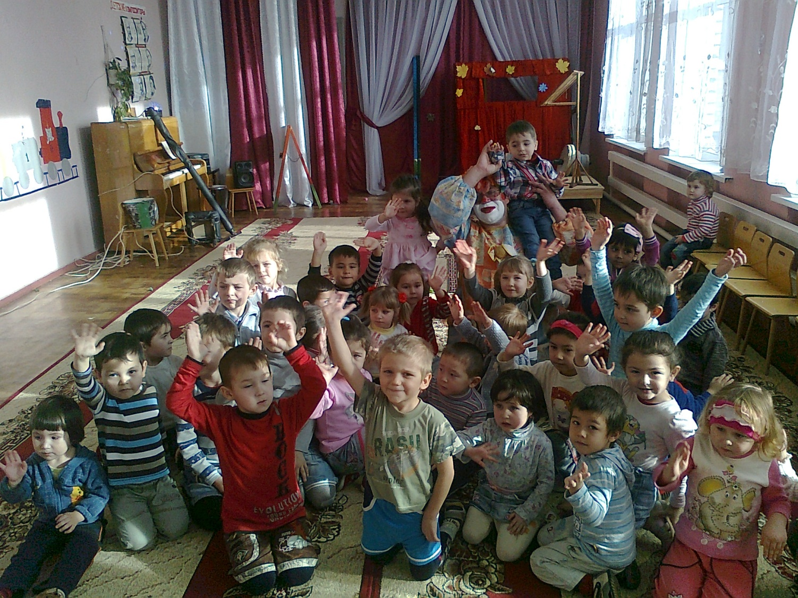
Муниципальное казенное дошкольное образовательное учреждение «Детский сад «Солнышко»
Будущее
наших
детей
в наших руках

Slide 47
Муниципальное казенное дошкольное образовательное учреждение «Детский сад «Солнышко»
Спасибо за внимание

